Slide 1
New Zealand

Slide 2
Verdens yngste vinland

Slide 3
Verdens yngste vinland

Slide 6
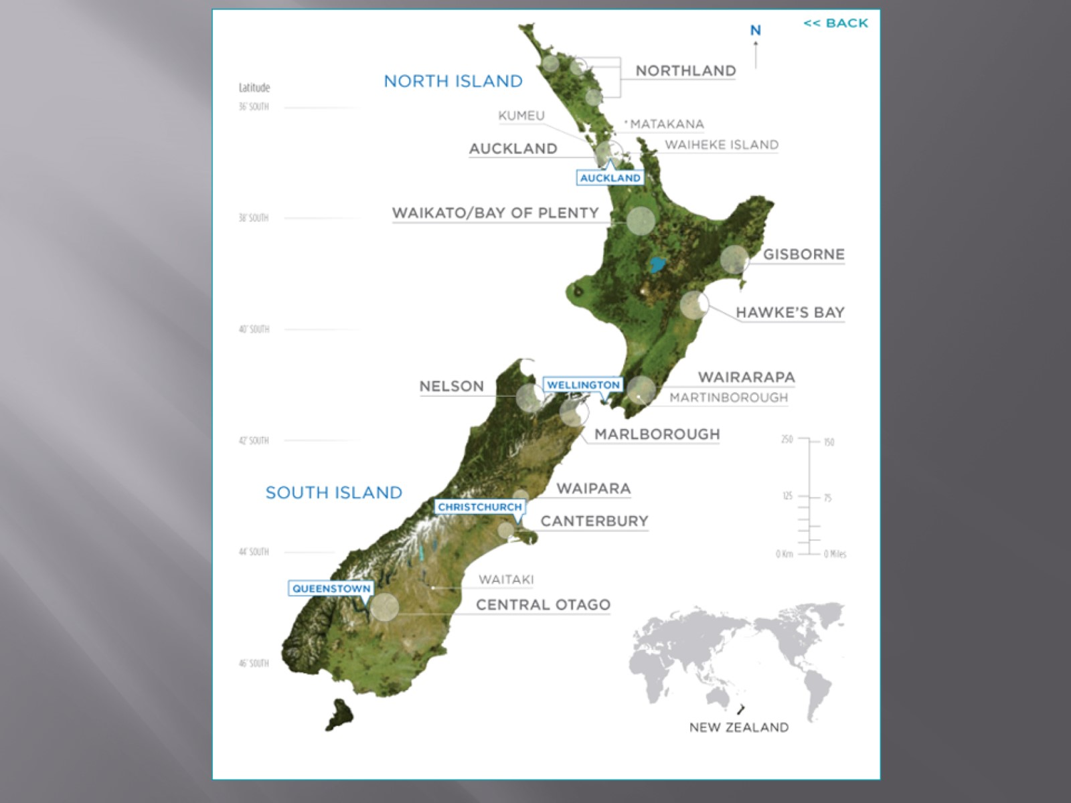

Slide 7
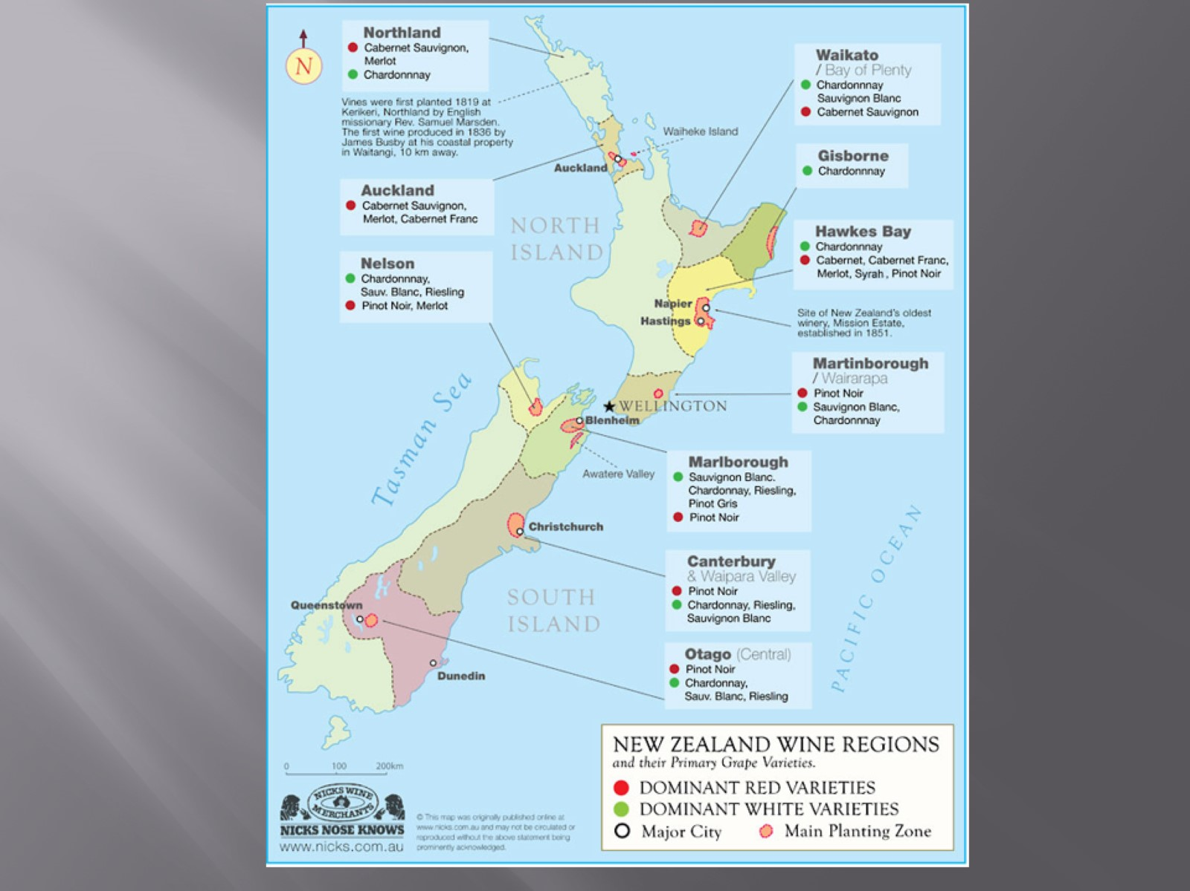

Slide 8
Vin fra New Zealand i Vinmonopolet

